Slide 1

Sistemas de Inteligencia de Mercados y Opinión
www.simoconsulting.com
-
Nuestro producto:
Interpretar y traducir la información de acuerdo a cada necesidad,
Su beneficio es la toma de decisiones inteligentes
JUNIO 2020

Slide 2


STATA
JUNIO 2020

Slide 3
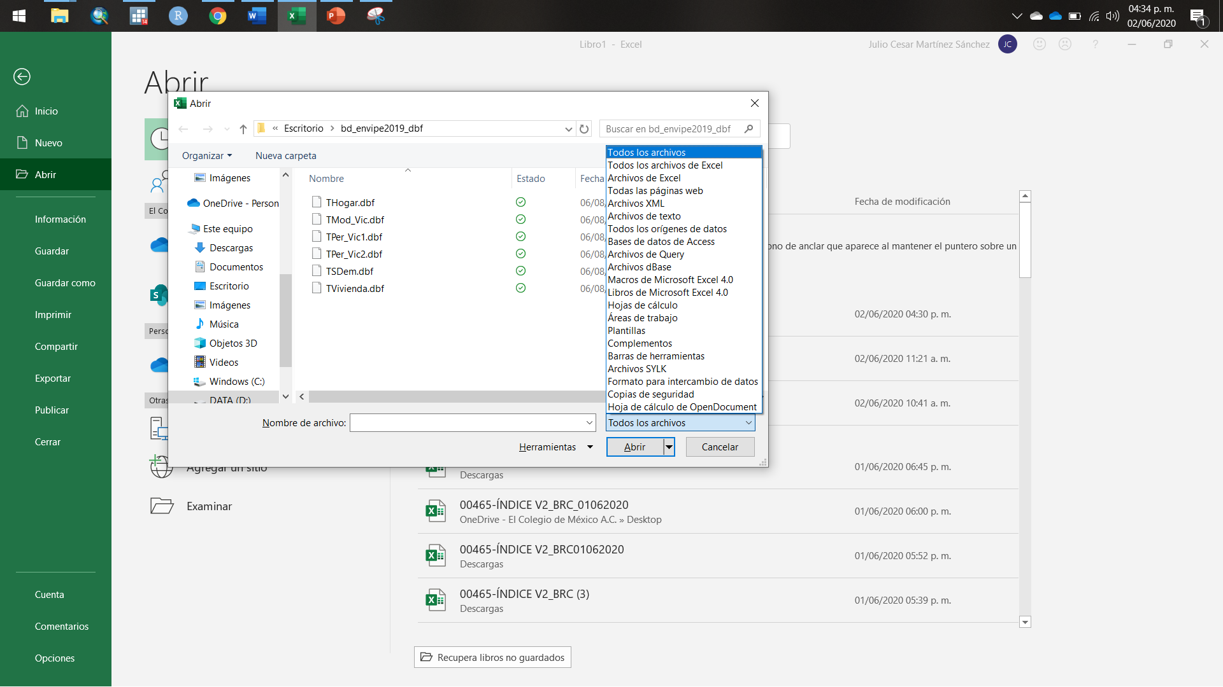
Abrir .dbf en Stata
1. Pasar el archivo .dbf a .csv para poder abrirlo en Stata
a) En excel, poner la opción de Abrir>Examinar>Todos los archivos

Slide 4
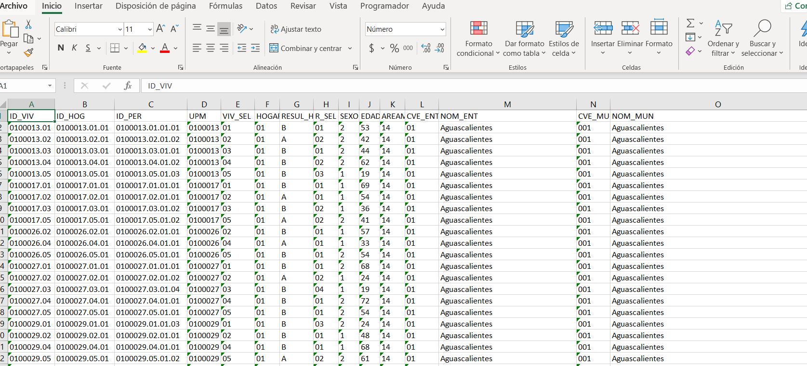
Abrir .dbf en Stata
b) Con ello se abre la base de datos en Excel

Slide 5
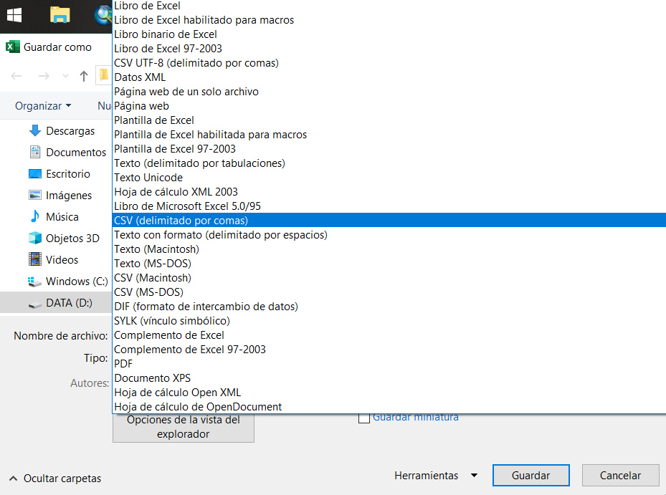
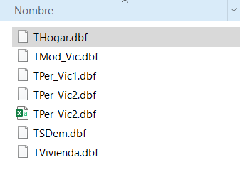
Abrir .dbf en Stata
c) Posteriormente, guardamos el archivo en formato .csv

Slide 6
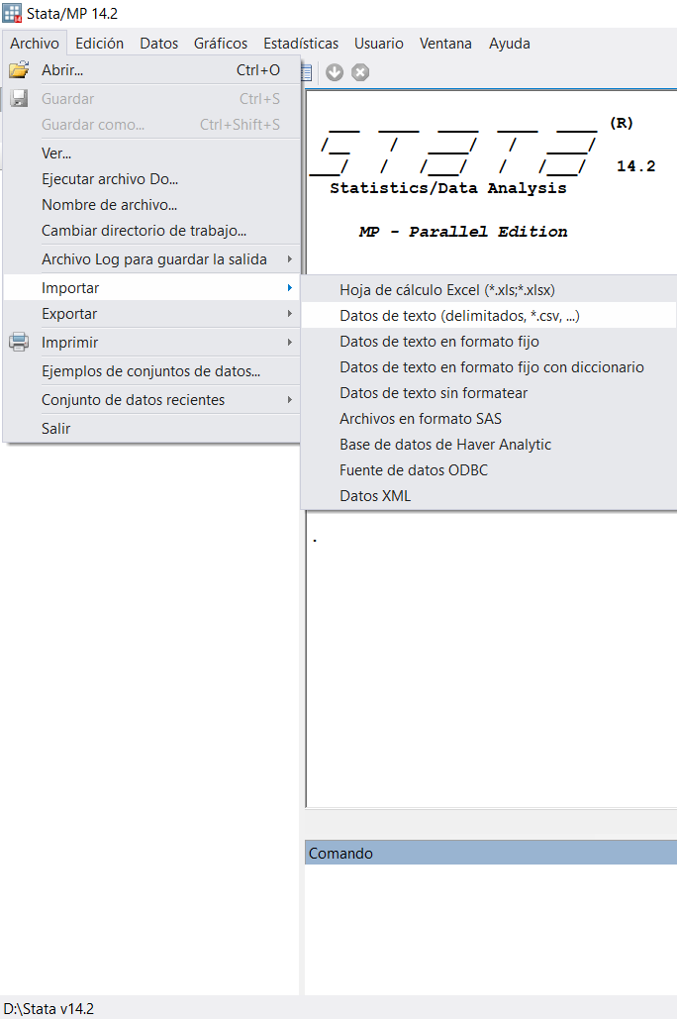
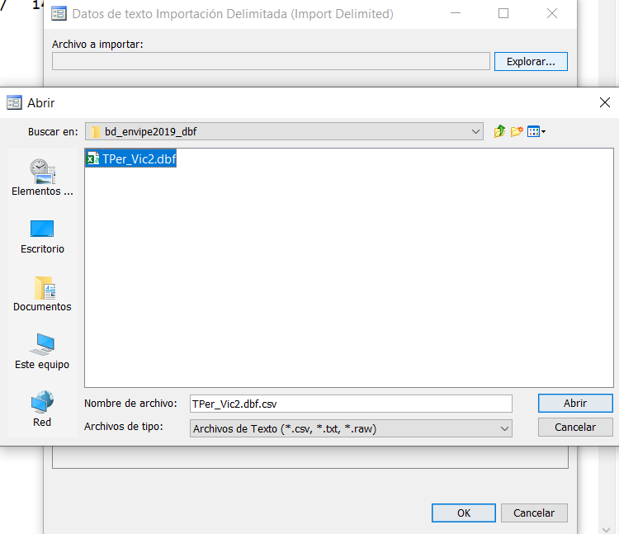
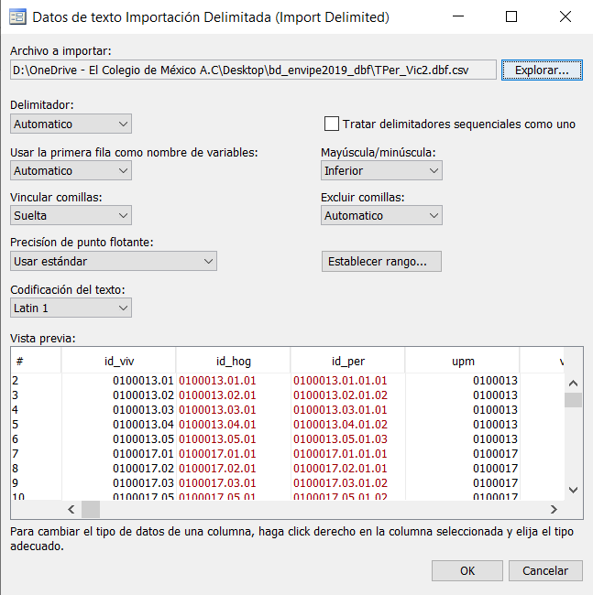
Abrir .csv en Stata

Slide 7
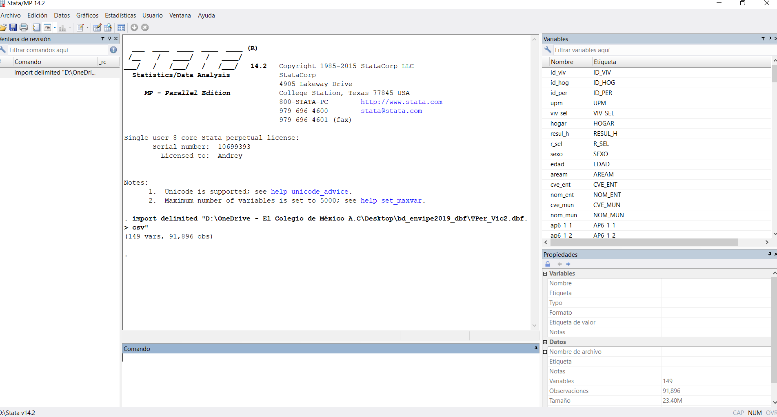
Abrir .csv en Stata
Cuando ya está cargado el archivo, deben aparecer las variables a la derecha

Slide 8
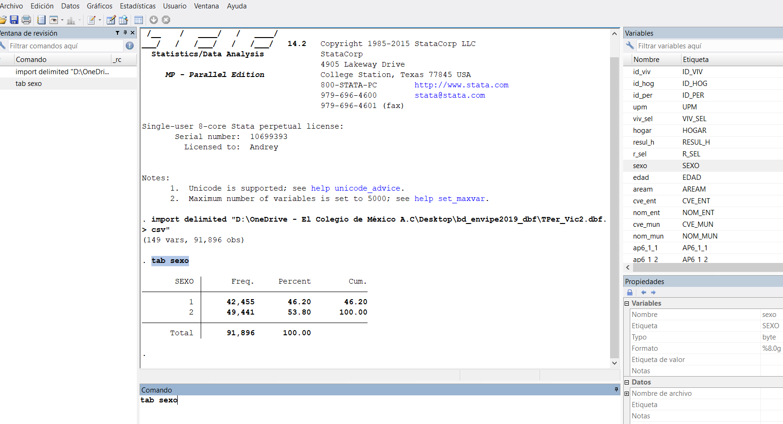
TABULADOS
Comando tab + nombre de la variable

Slide 9
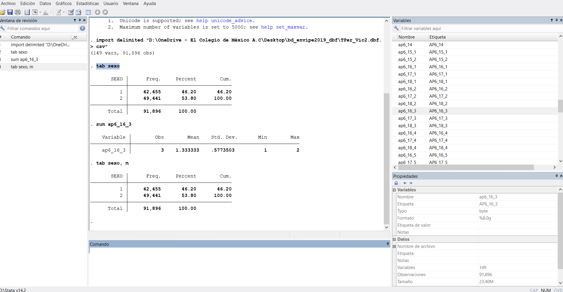
TABULADOS CON MISSINGS
Comando tab + nombre de la variable , m

Slide 10
PROMEDIO / MÍNIMO / MAX / NÚMERO DE CASOS
Comando sum + nombre de la variable

Slide 11
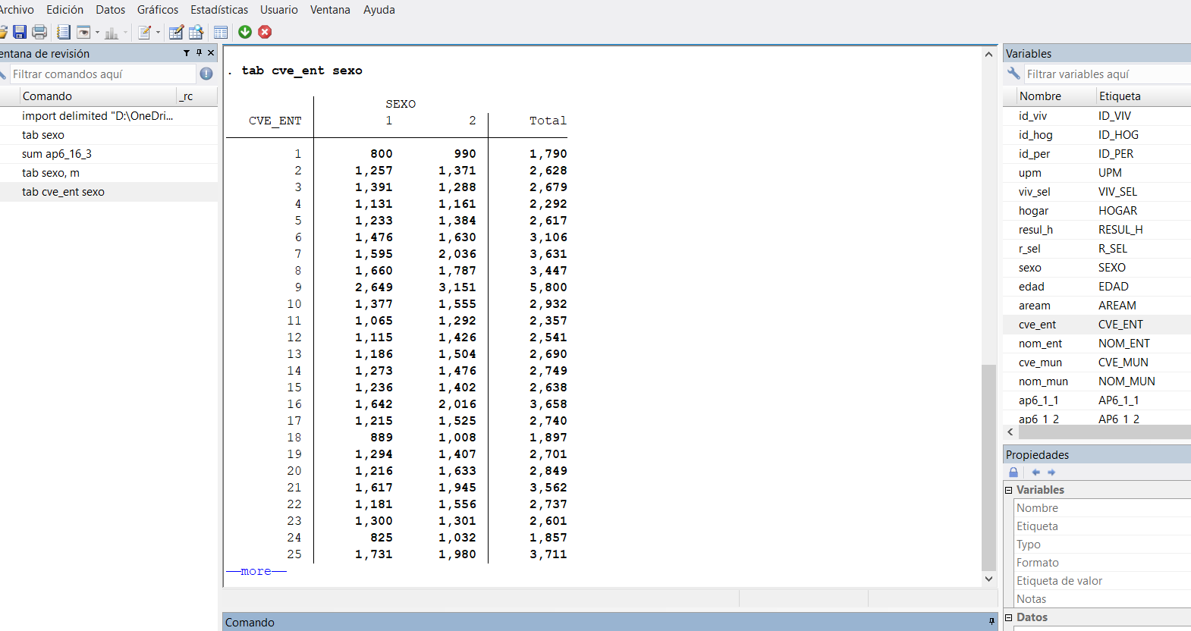
TABULADOS POR ESTADO
Comando tab + variable_1 variable_2

Slide 12
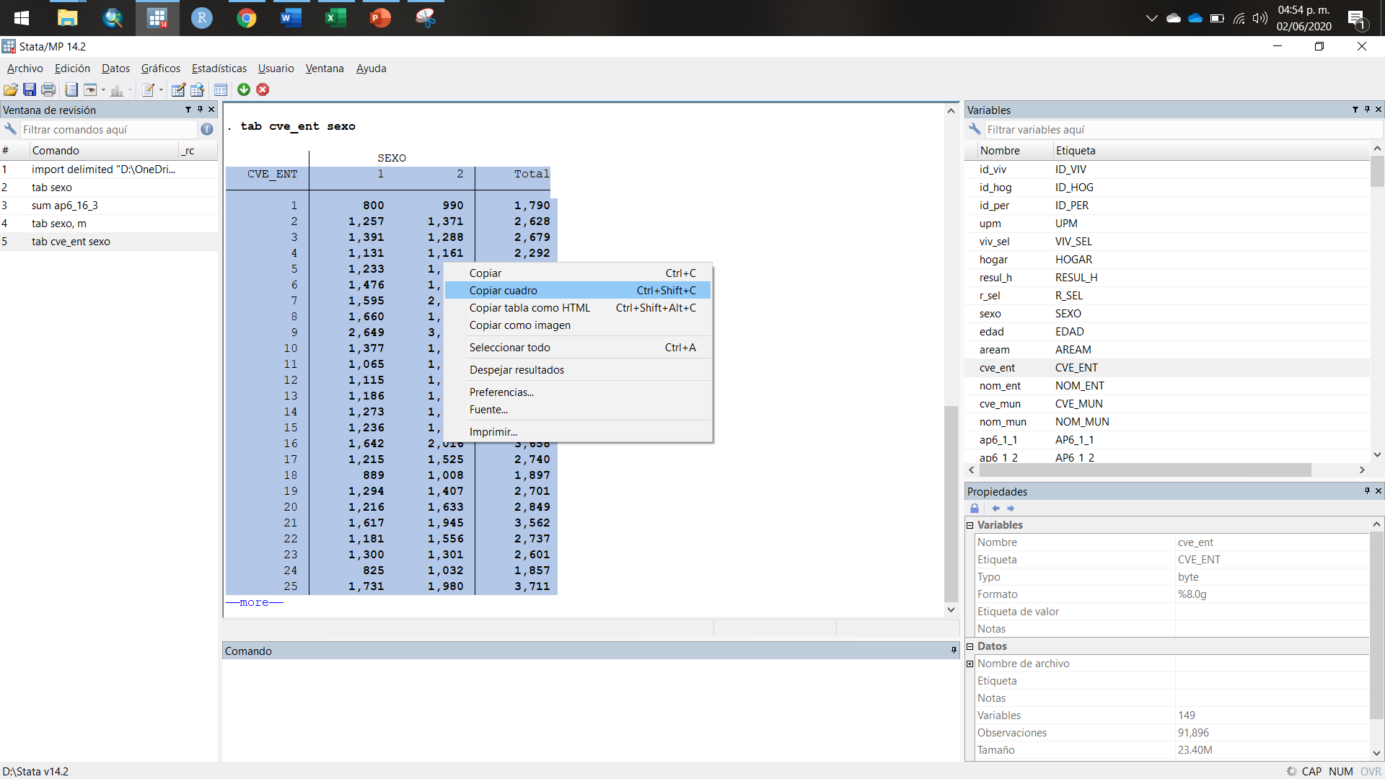
PASAR TABULADO A EXCEL

Slide 13
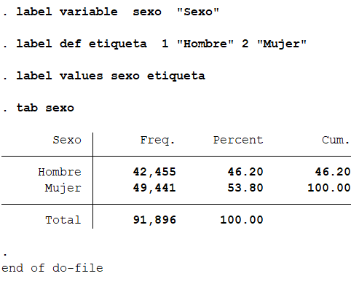
PASAR TABULADO A EXCEL
Código:
label variable sexo "Sexo"
label def etiqueta 1 "Hombre" 2 "Mujer"
label values sexo etiqueta
tab sexo

Slide 14
GRACIAS
JUNIO 2020

